Slide 1

Яндекс.Учебник Правила
Учитель говорит – дети слушают и смотрят на экран;
Учитель задает вопрос – дети отвечают в чате коротко: одно-два слова или ставят + или -;
Учитель пишет название сайта, объясняет, как найти сайт, как зарегистрироваться на нем – все внимательно слушают и смотрят на экран;
Учитель дает задание приступить к регистрации – дети вместе с родителями или сами ищут сайт и регистрируются. Если не получается – не надо нервничать, это можно сделать потом, «2» за это не будет!
Оценка за работу на уроке выставляется за короткие ответы в чате и задания на экране;
Оценка за ДЗ – по скриншотам экрана и фотографиям страниц тетради, также за электронные документы, которые вы пришлете мне в течение недели ДО следующего урока.

Slide 2
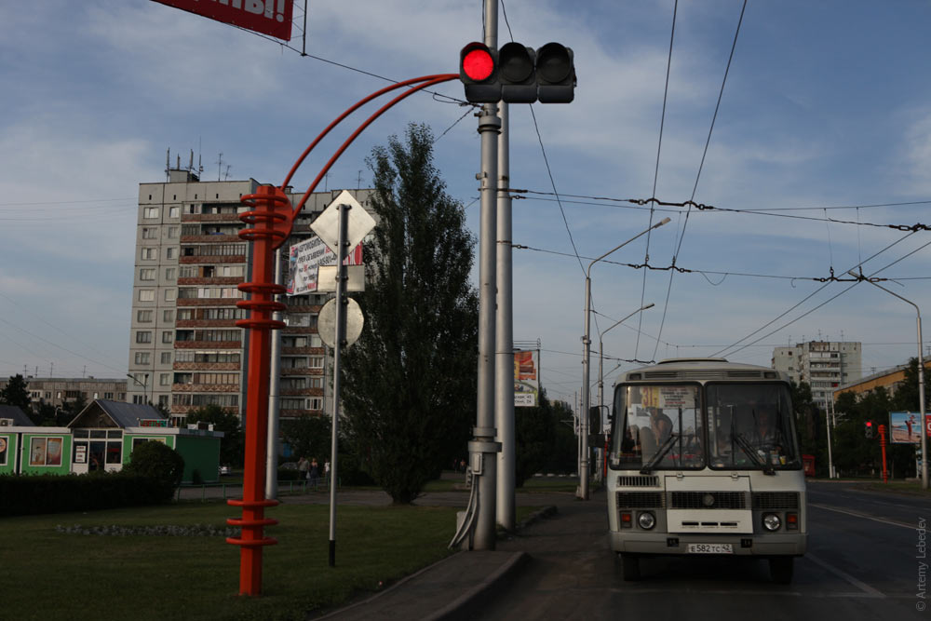
Давай повторим:
Рассмотри рисунок и ответь на вопрос :
что такое управляющий объект?
Напишите три ключевые слова в чат
Кутепова Н.В, МОАУ «СОШ №4 г.Соль- Илецка Оренбургской обл.»2013 г.

Slide 3
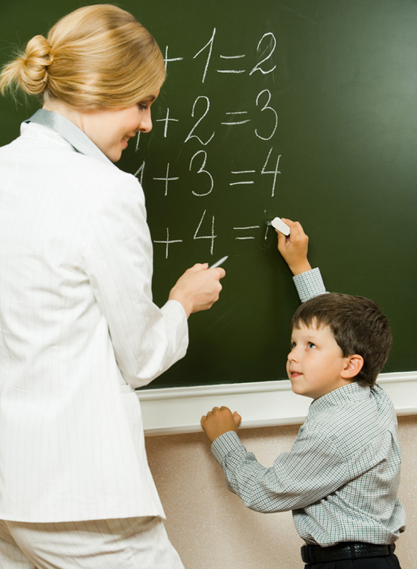
Рассмотри рисунок и ответь на вопрос:
чем отличается управляющий объект от объекта управления?
Управляющий ……. (одно слово)
Объект управления ……. (одно слово)

Slide 4

Приведи пример из своей жизни, когда тебе приходилось быть управляющим объектом. Устно
?
Кутепова Н.В, МОАУ «СОШ №4 г.Соль- Илецка Оренбургской обл.»2014 г.

Slide 5
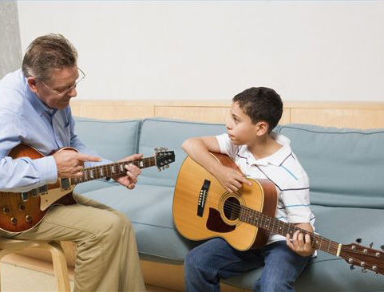
Подумай, можно ли одновременно быть управляющим объектом и объектом управления?
В чат: Да или Нет

Slide 6
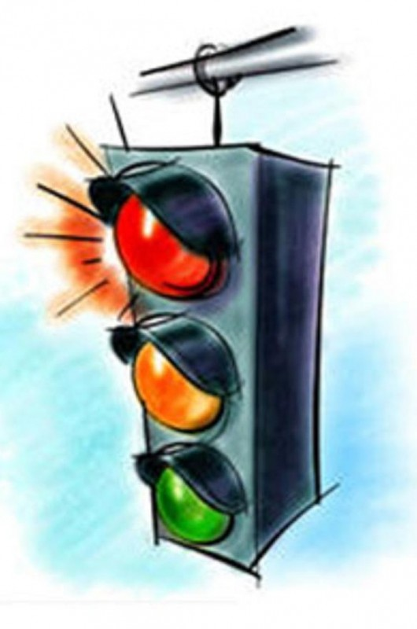
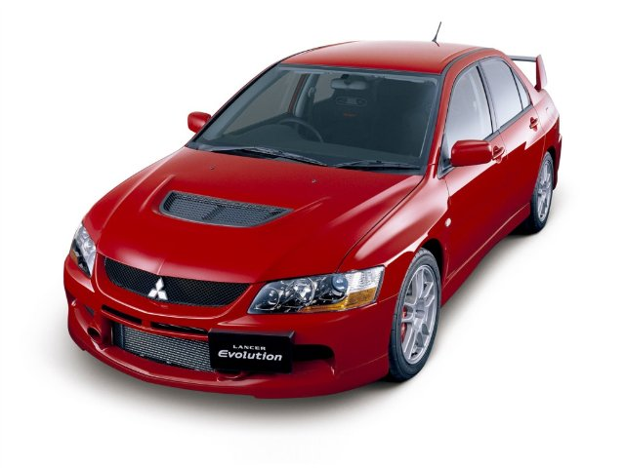
Выбери, правильный на твой взгляд, ответ на вопрос: зачем управляющий объект управляет, а объект управления выполняет команды?
Тема урока :
«Цель управления».
1 потому, что скучно
2 потому, что есть цель
3 потому, что это весело
4 потому, что они всегда вместе
Какова цель управления?

Slide 7
Наметь для себя цель, к которой ты будешь стремиться на этом уроке.
Что будет в конце урока?
?

Slide 8
Кто сейчас управляет на уроке?
Пишите в чат.
Кем управляет?
Пишите в чат.
Что будет в конце урока?
Пишите в чат.
?

Slide 9
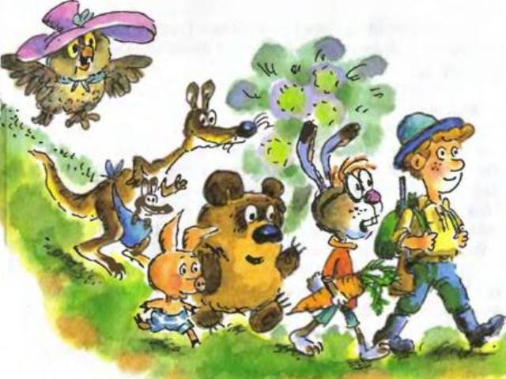
Прочитай и проанализируй ситуацию : кто кем управляет? с какой целью?
Напиши в чат
Однажды Винни Пух и его друзья отправились в экспедицию к северному полюсу.
Они очень устали. Кристофер Робин скомандовал : «Стойте! Мы должны отдохнуть и съесть провизию, чтобы было легче идти дальше».

Slide 10
Работа в тетради
Пишите в чат
Рабочая тетрадь стр. 67 номер 4.
Прочитайте задание.
Прочитай пример.
Что напишем в третьей строке таблицы?
В четвертой?
Переверните страницу.
Что напишем в первой строке?
…

Slide 11
Работа в тетради
Пишите в чат
Рабочая тетрадь стр. 68-69 номер 5.
Прочитайте задание.
Выполняем задание под буквой а)

Slide 12
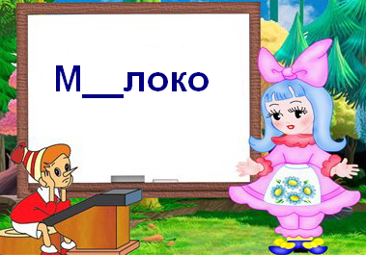
Проанализируй ситуацию и заполни схему управления:
Цель управления:
научить грамотному письму
_______________
управляющий объект
_____________
объект управления
Буратино
Мальвина
управляет

Slide 13
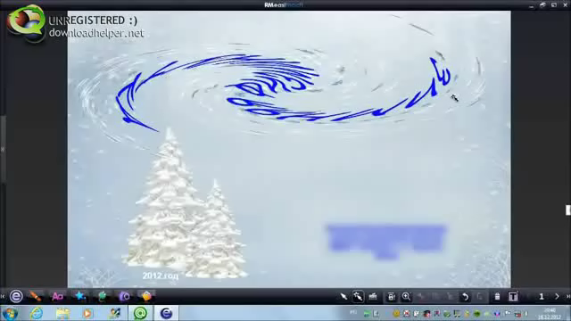

Физминутка:

Slide 14

Работа в тетради:
РТ. С. 66 – 71
№ 1,2,6

Slide 15


Работа с компьютером:
Учебник
С. 74
В программе:

Slide 16
Куда присылать работы на проверку
Сканы экрана и фотографии страниц тетради можно выслать любым способом:
Как обычно через ШП;
На почту tamau@yandex.ru ;
В WhatsApp на номер 8-910-423-36-17 (прошу не звонить, только писать!)
ВАЖНО: В теме письма, в начале сообщения указать класс_литера_фамилия_имя
Например 4А_Иванов_Иван
У меня во всех классах 360 человек, чтобы ваша работа не потерялась,
сделайте это, пожалуйста.

